Slide 1
深入Java虚拟机
什么是堆外内存？什么情况会发生堆外内存溢出或泄露？
讲师：徐无忌

Slide 2
堆内内存
一般情况下，一个新的对象创建在JVM内的堆上，并为其分配内存空间。堆空间由JVM垃圾回收器管理，称为堆内内存（on-heap memory）
虚拟机会定期对垃圾内存进行回收，有时会进行一次彻底的回收Full GC
彻底回收时，垃圾收集器会对所有分配的堆内内存进行完整的扫描，这意味一次垃圾收集对Java 应用造成的影响，跟堆的大小是成正比的，过大的堆会影响 Java 应用的性能
edu.csdn.net

Slide 3
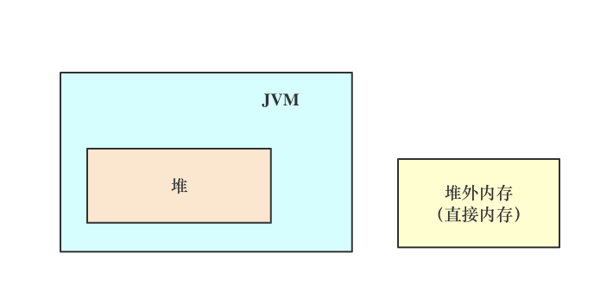
堆外内存
和堆内内存相对应，堆外内存就是把内存对象分配在Java虚拟机的堆以外的内存，这些内存直接受操作系统管理，而不是虚拟机
这样能够维护一个较小的堆，在一定程度上减少垃圾回收对应用程序造成的影响，堆外内存也被称为直接内存
可以使用NIO包下的DirectByteBuffer进行堆外内存的管理和使用，它会在对象创建的时候就分配堆外内存
edu.csdn.net

Slide 4
堆外内存
保持一个较小的堆内内存，可以减少了垃圾收集对应用的影响
在使用缓存时，需要消耗一些内存空间来提升速度，使用堆内内存会给虚拟机带来GC压力，使用硬盘或者分布式缓存的响应时间会比较长，这时候堆外缓存会是一个比较好的选择
edu.csdn.net

Slide 5
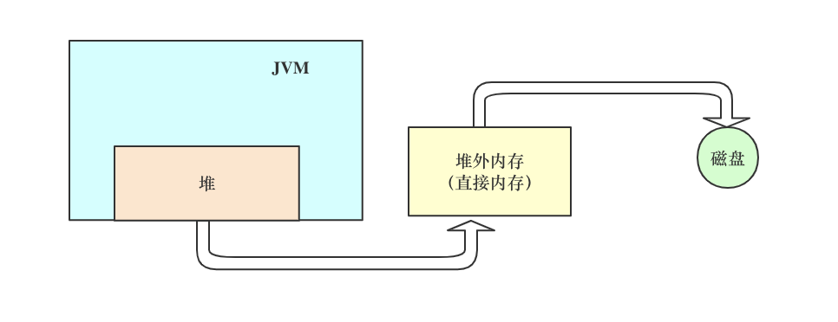
堆外内存
堆内内存由JVM管理，属于用户态，而堆外内存由操作系统管理，属于内核态
如果从堆内向磁盘写数据时，数据会被先复制到堆外内存，即内核缓冲区，然后再由操作系统写入磁盘
使用堆外内存，直接写入到磁盘中，提升了效率
edu.csdn.net

Slide 6
堆外内存
堆外内存的缺点就是内存难以控制
使用了堆外内存就间接失去了JVM管理内存的可行性，改由自己来管理，当发生内存溢出时排查起来非常困难
edu.csdn.net

Slide 7
堆外内存泄露
操作系统对每个进程能管理的内存都是有限制的，对于32位系统而言，Linux最大接近4G，Windows大概2G，如果堆内实际内存1.6G，那留给堆外内存的大小也就0.4G
堆外内存不会像新生代和老年代那样，发现空间不足就通知收集器进行回收
它只能等待老年代满了后触发Full GC，然后JVM会“顺便地”清理堆外内存中废弃的对象
在极端情况下，如果JVM一直没有执行Full GC的话， 堆外内存也一直得不到释放
edu.csdn.net

Slide 8
堆外内存泄露
需要一种机制能够主动对它进行清理，需要显示的调用System.gc()
但假如打开了 -XX:+DisableExplicitGC 开关，禁止显示调用System.gc()
假如堆外内存空间已经满了，虽然肯堆中还有很多空闲的内存，堆外内存也不得不抛出内存溢出异常
edu.csdn.net

Slide 9
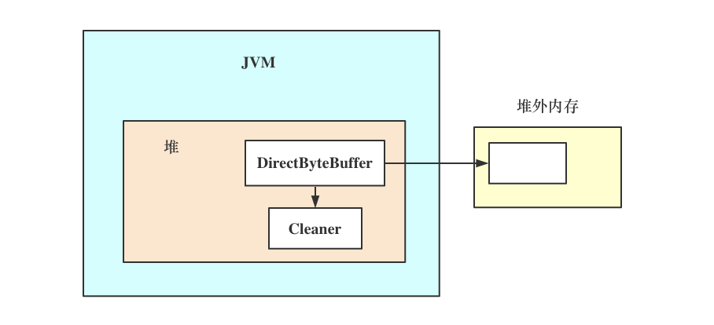
堆外内存回收过程
JVM在堆内只保存堆外内存的引用，用DirectByteBuffer对象来表示
每个DirectByteBuffer对象在初始化时，都会创建一个对应的Cleaner对象
当DirectByteBuffer对象在某次GC中被回收，只有Cleaner对象知道堆外内存的地址
当下一次GC执行时，Cleaner对象会触发自身clean方法清理对应的堆外内存
Cleaner对象在下次GC时被回收
edu.csdn.net

Slide 10
小结
堆内存有良好的伸缩性，对垃圾回收停顿的改善可以明显感觉到，提高了IO效率
堆外内存的使用需要我们重点关注，当发生内存溢出时排查起来非常困难
edu.csdn.net

